Slide 1
VI Starptautiskais klasiskās dramaturģijas festivāls «Ķiršu dārzs 2022» Balvos

Slide 2
Apmeklējums
28.07 – 57 apmeklētāji + 20 abonementi*
Naudaskalna Tautas nama dramatiskais kolektīvs. Nora Vētra Muižnieces māsas – 57 apmeklētāji
29.07 – 97 apmeklētāji + 20 abonementi*
Salaspils teātris. Antons Čehovs “KAIJA” – 61 apmeklētājs
Ausekļa Limbažu teātris. Izrāde “NAUDA” – 25 apmeklētāji
Unes Babickaites Kupišķu kultūras centra teātris. Izrāde “SĀGA PAR JUZU” – 11 apmeklētāji
30.07 – 168 apmeklētāji + 20 abonementi*
Valkas Pilsētas teātris. Antons Čehovs LĀCIS – 16 apmeklētāji
Rīgas Tehniskās Universitātes studentu teātris “Kamertonis”. Izrāde DZIRNAVNIECES NOSLĒPUMS – 32 apmeklētāji
Gulbenes Tautas teātris. Mihails Haifecs “ROKENROLS UZ SOLIŅA” - 21 apmeklētājs
Valkas Pilsētas teātris. Nikolaja Gogoļa pasaka pieaugušajiem “VECLAIKU MUIŽNIEKI” – 40 apmeklētāji
Salaspils teātris. Ādolfs Alunāns “ŠNEIDERIENES” – 59 apmeklētāji
31.07 – 76 apmeklētāji + 20 abonementi*
Ogres Pilsētas teātris. Antons Čehovs “IVANOVS” – 76 apmeklētāji
* Abonementi var apmeklēt visas izrādes katru festivāla dienu, viņi netiek pieskaitīti pie apmeklētāju skaita

Slide 3
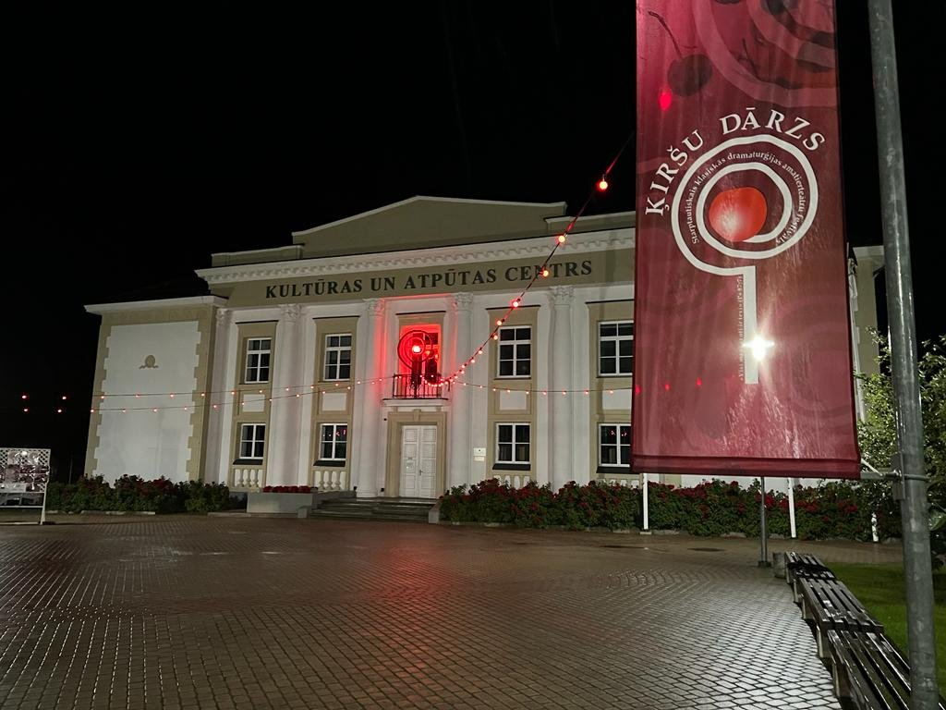
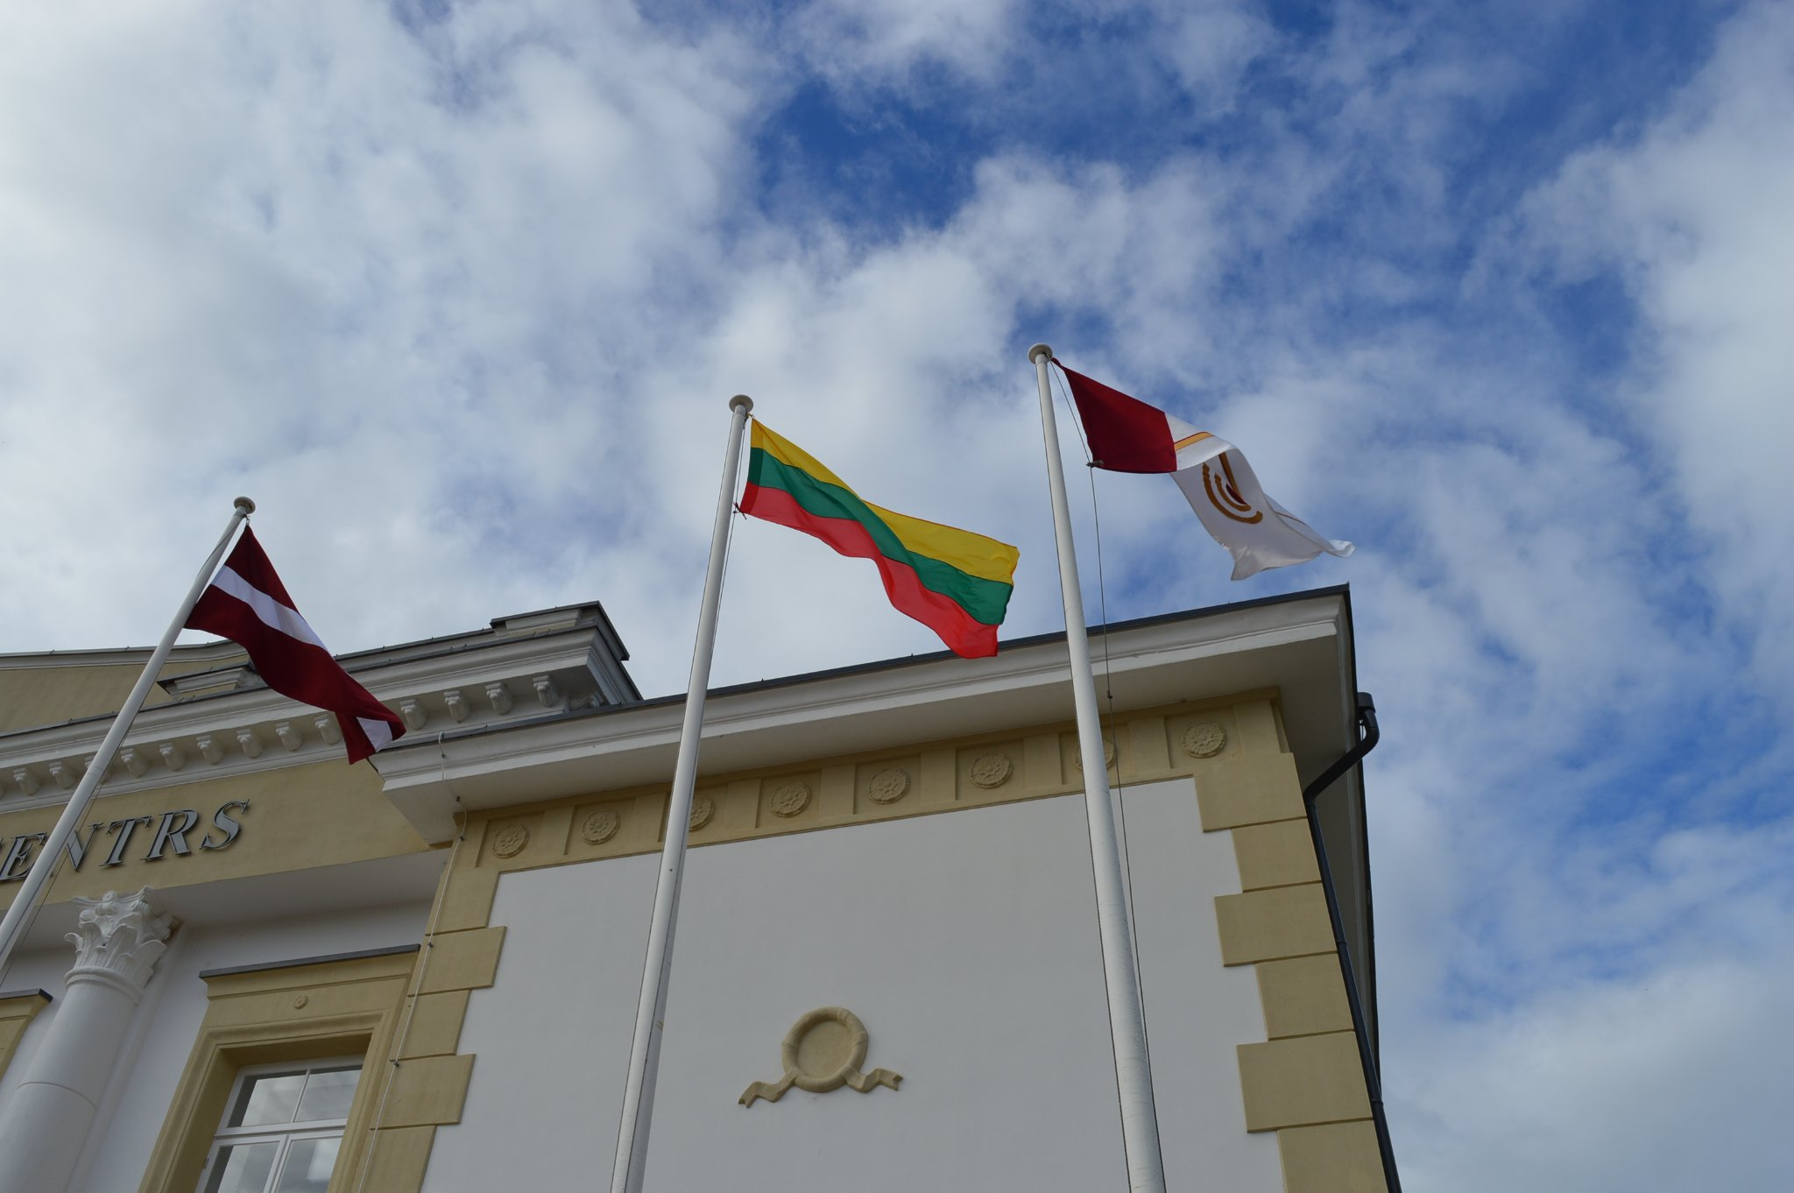
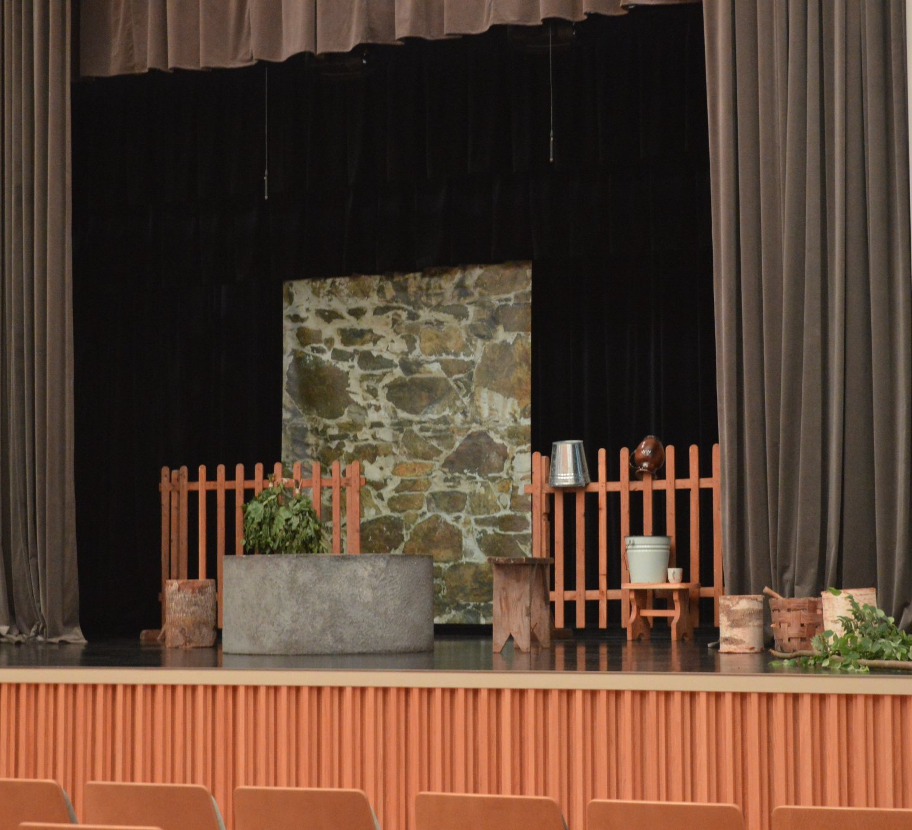
28.07

Slide 4
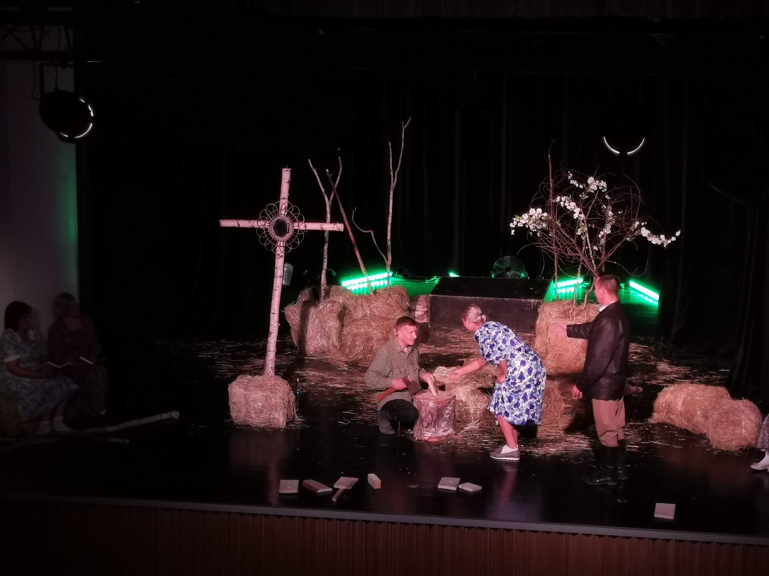
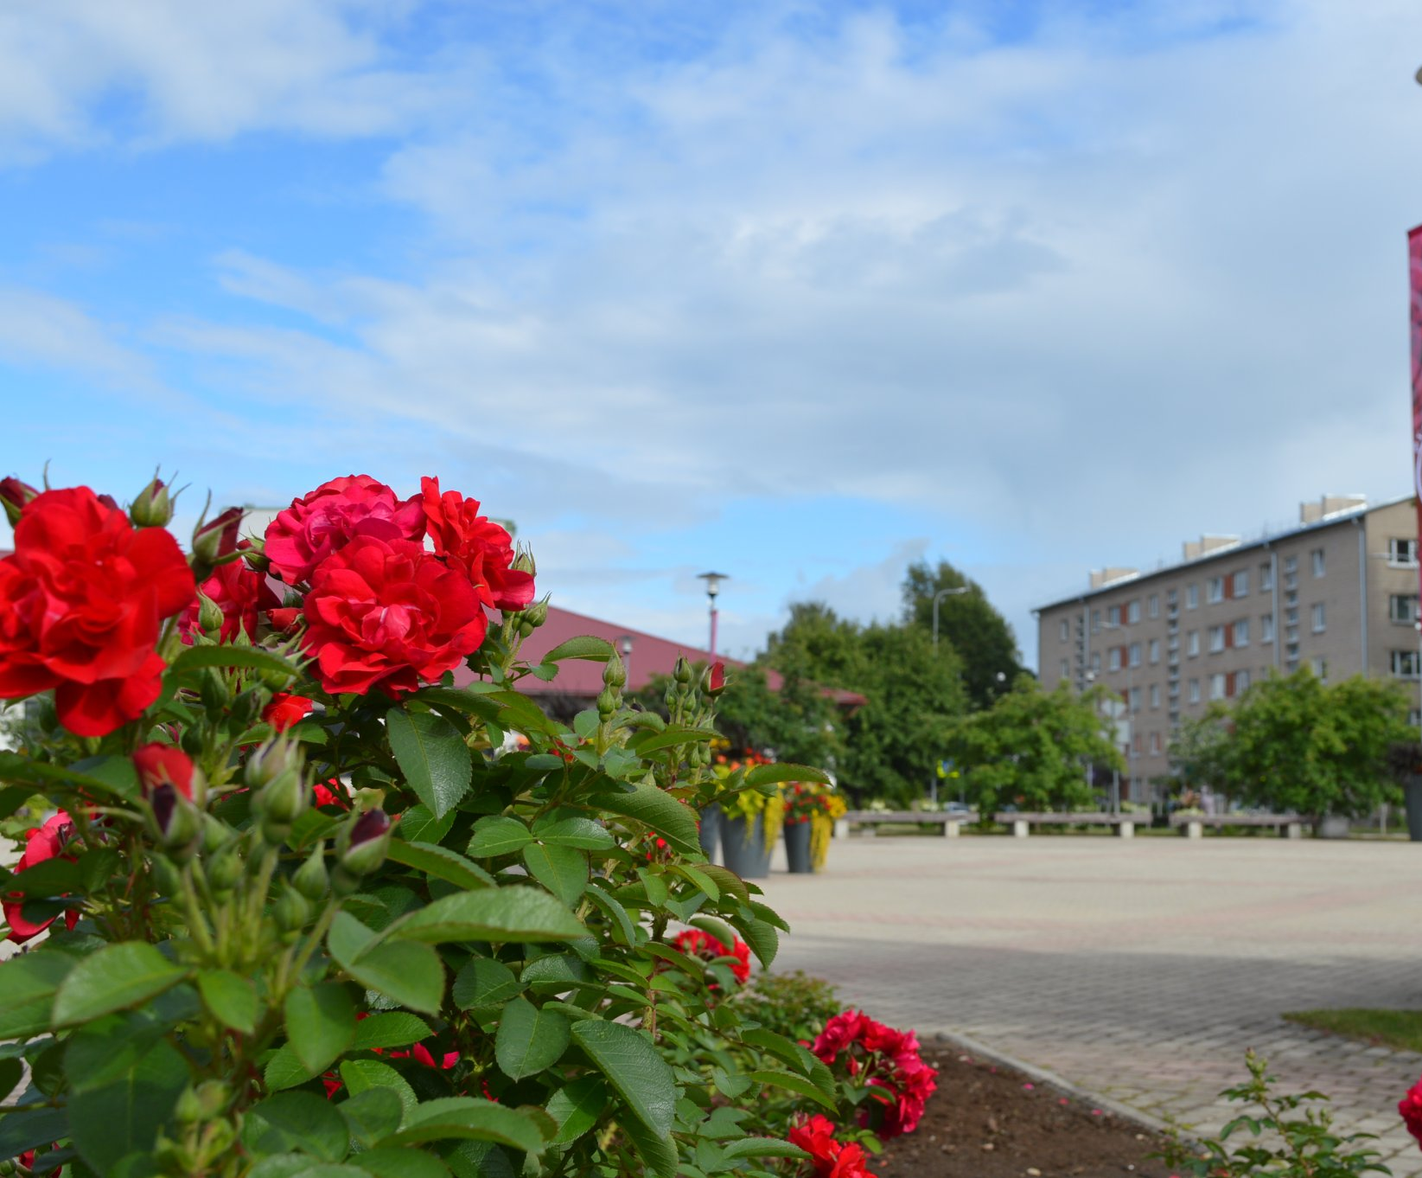
29.07

Slide 5
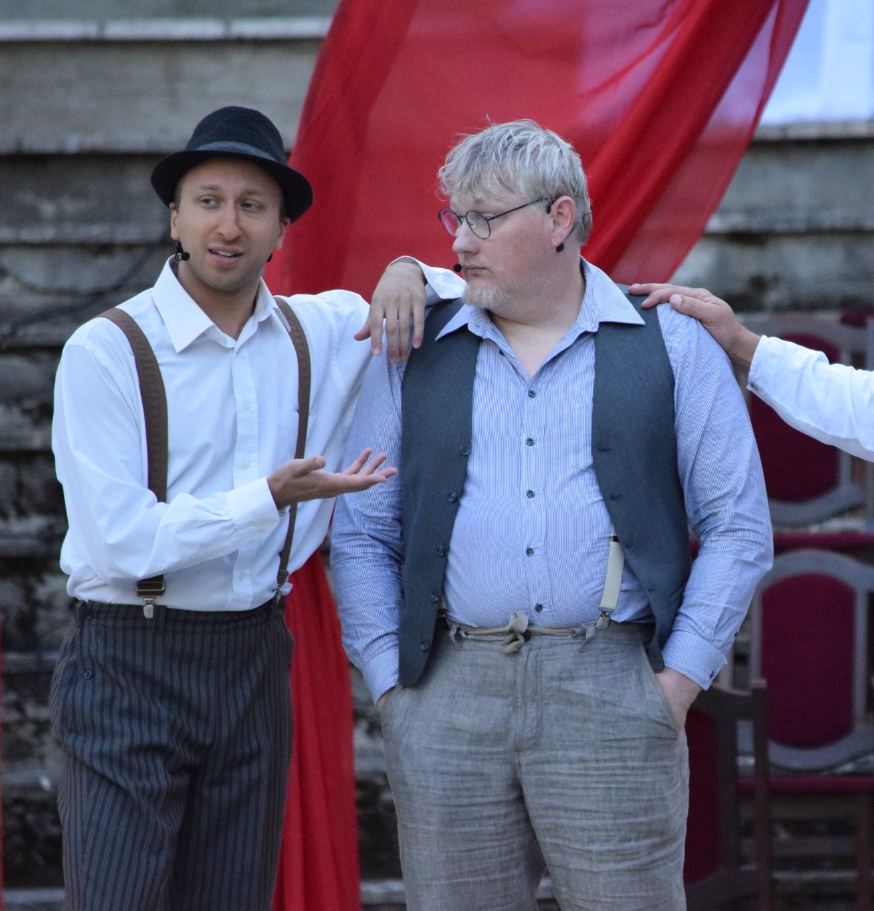
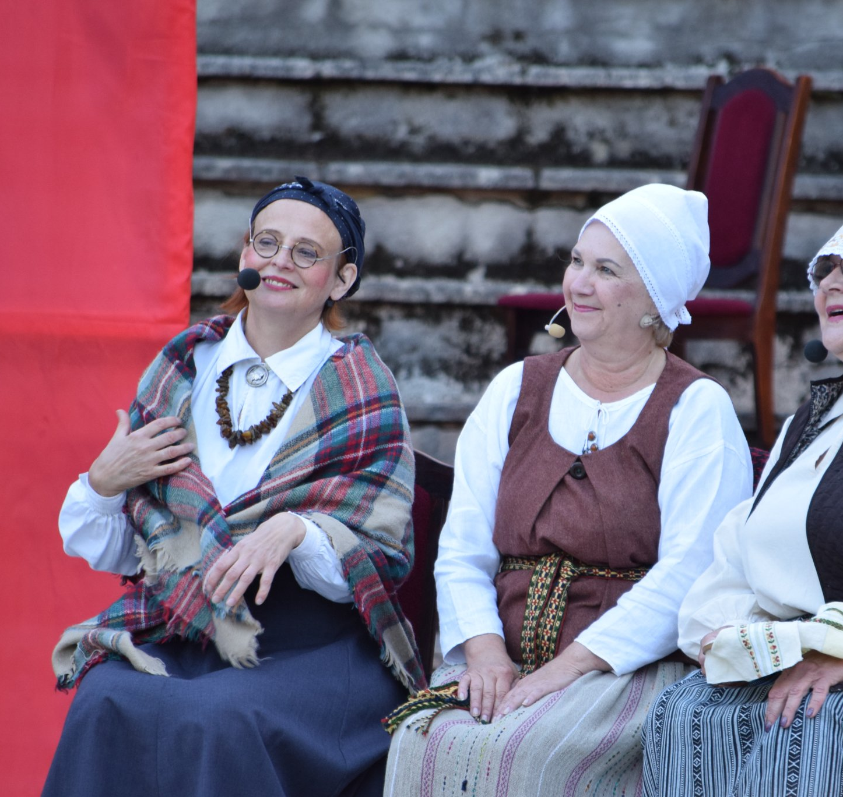
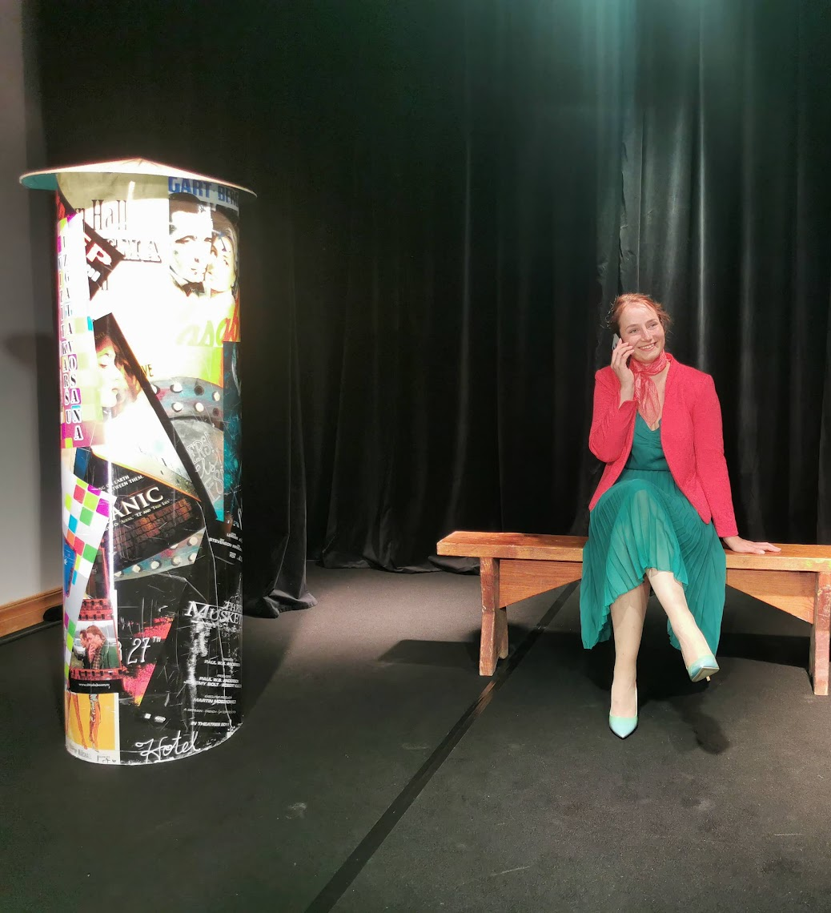
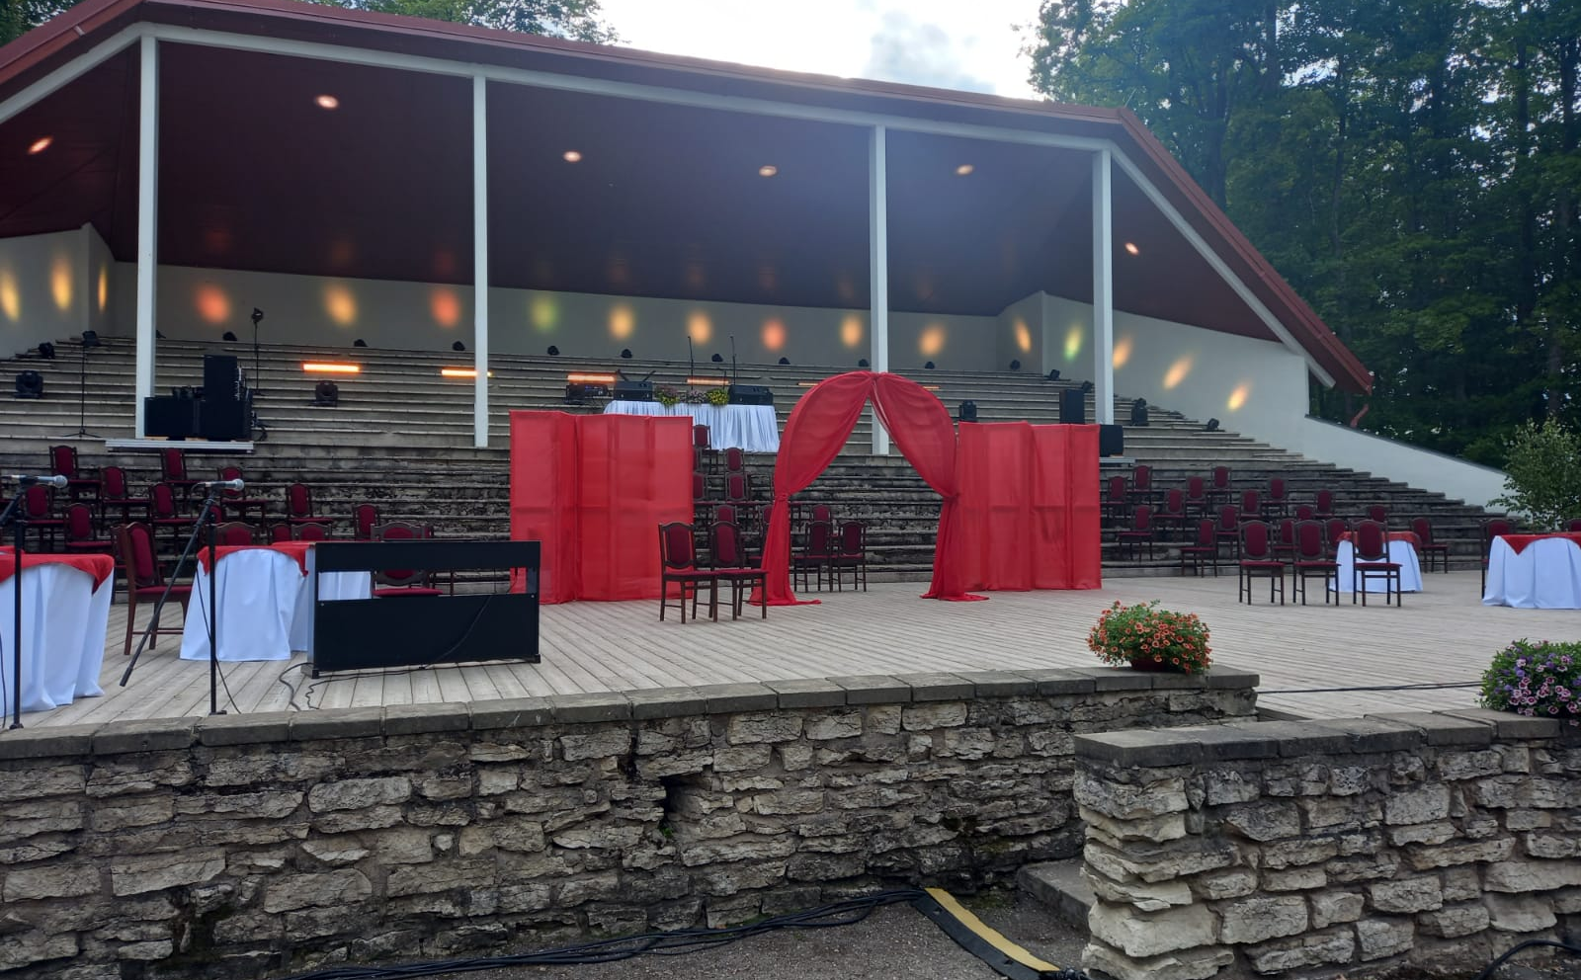
30.07

Slide 6
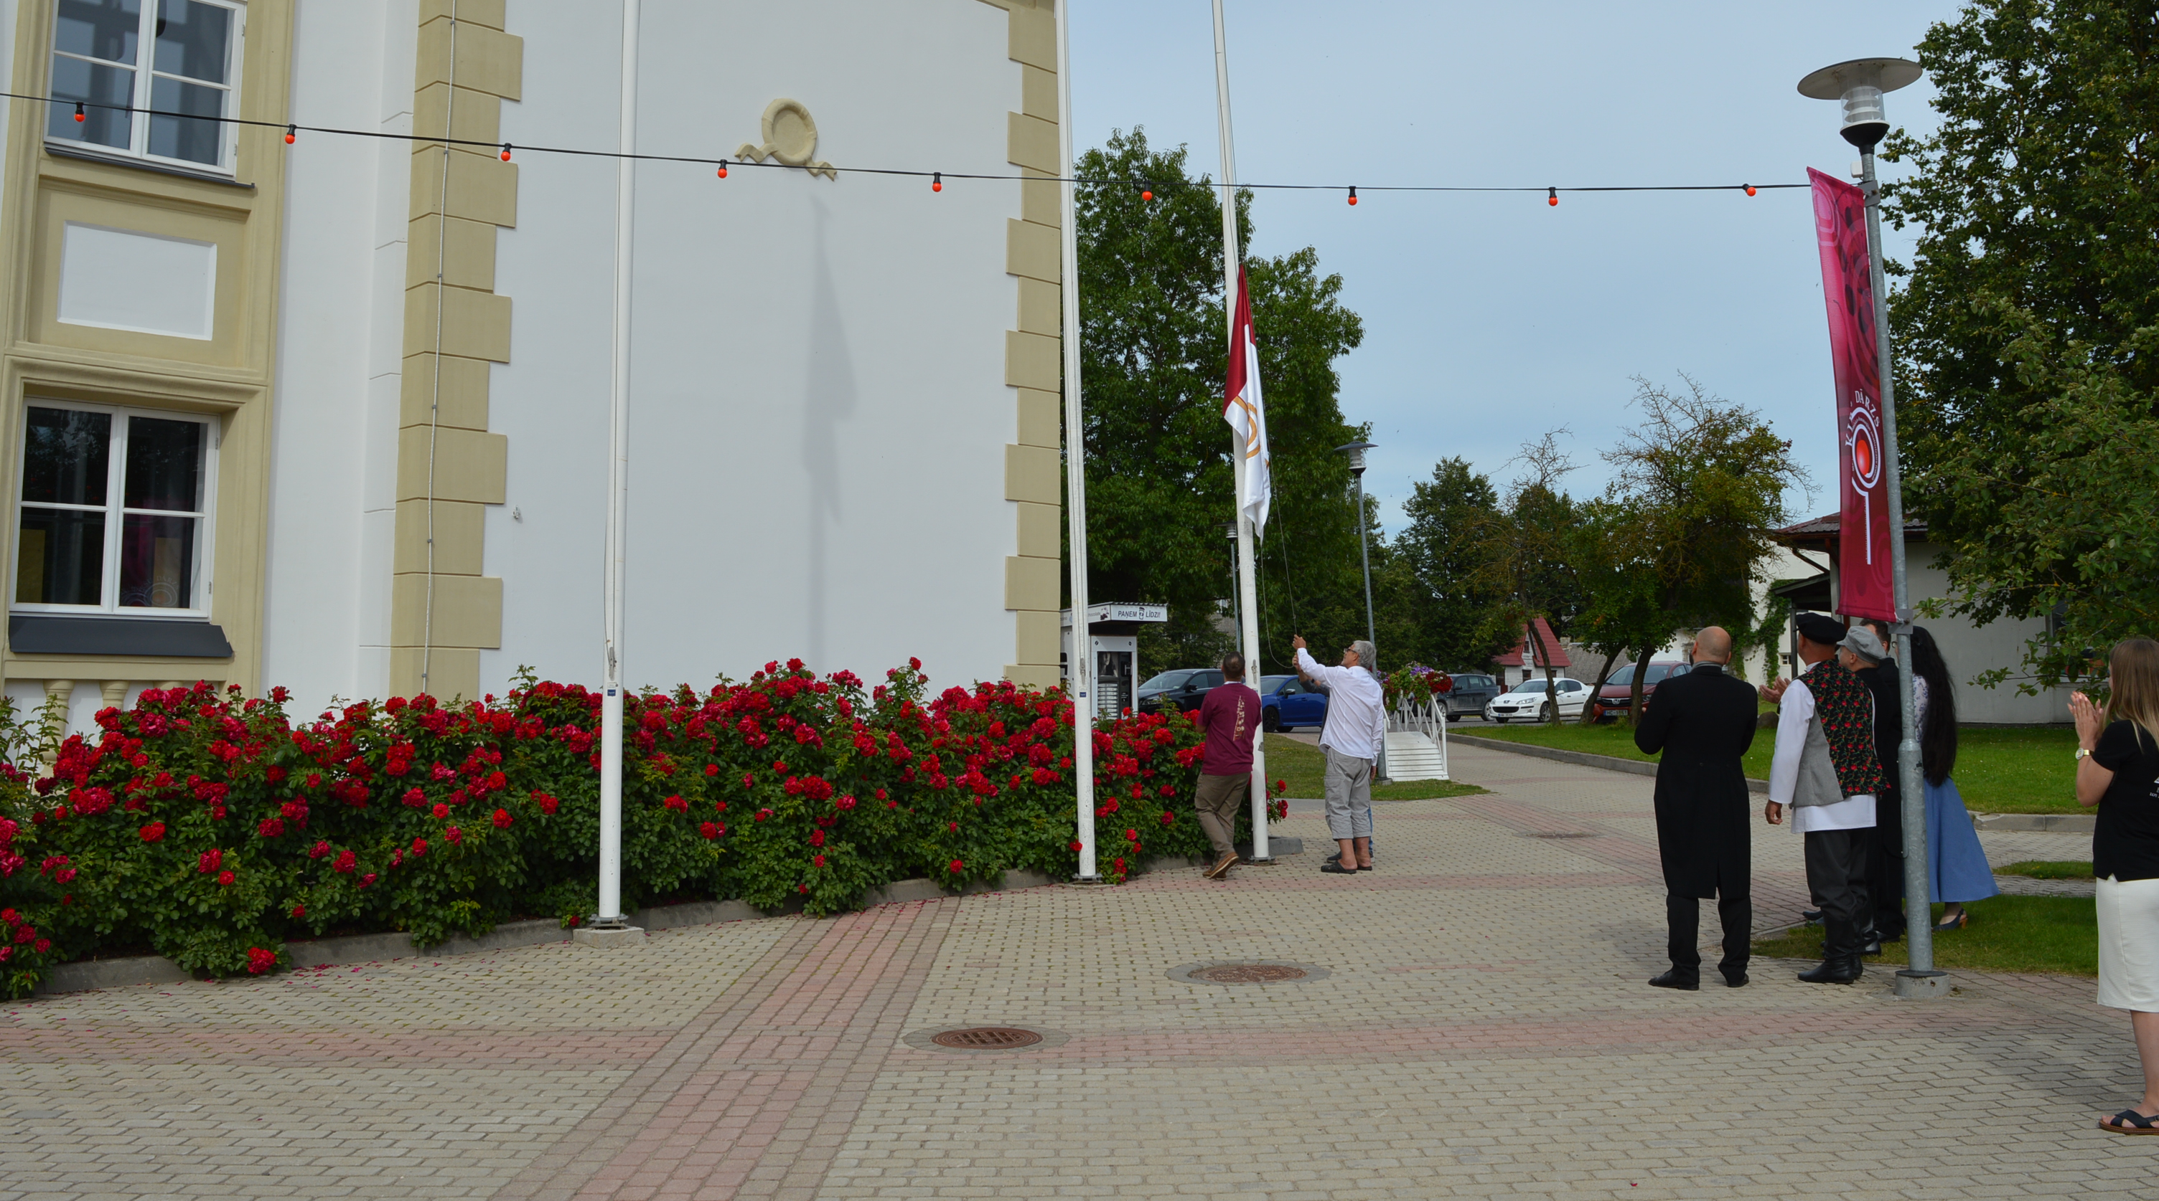
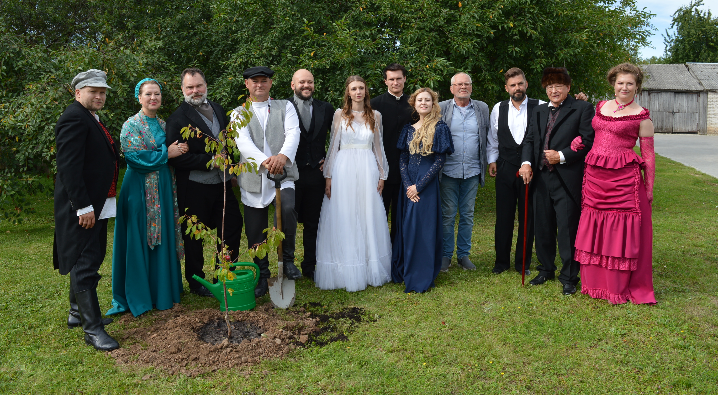
31.07

Slide 7
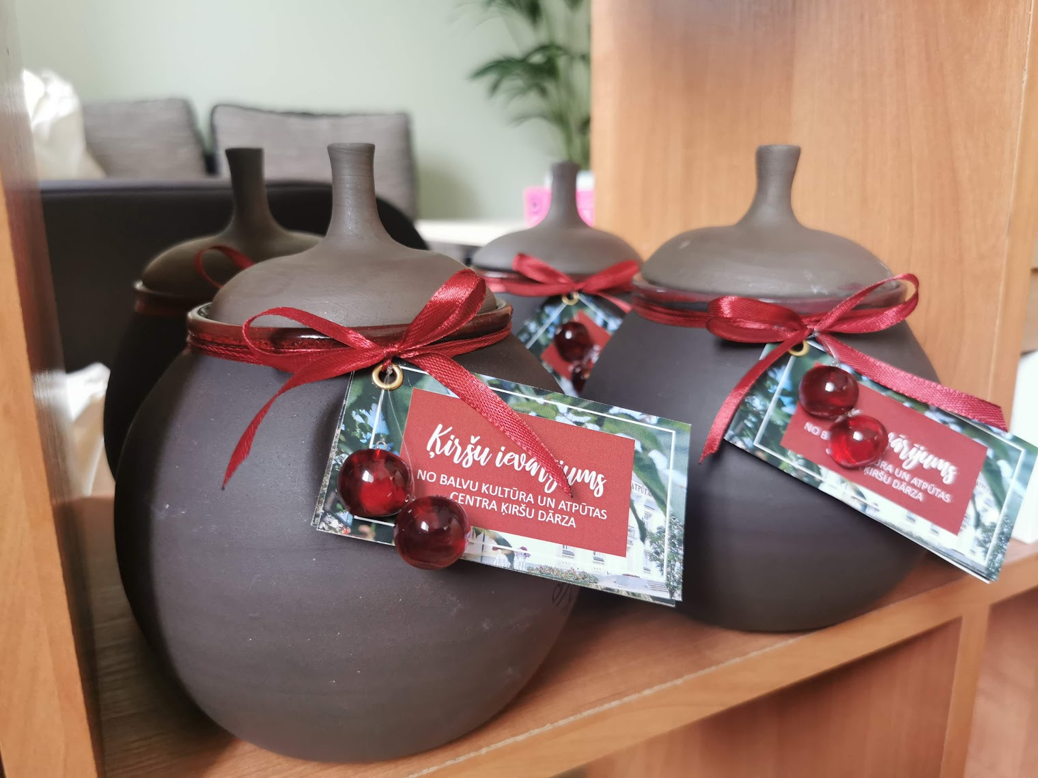
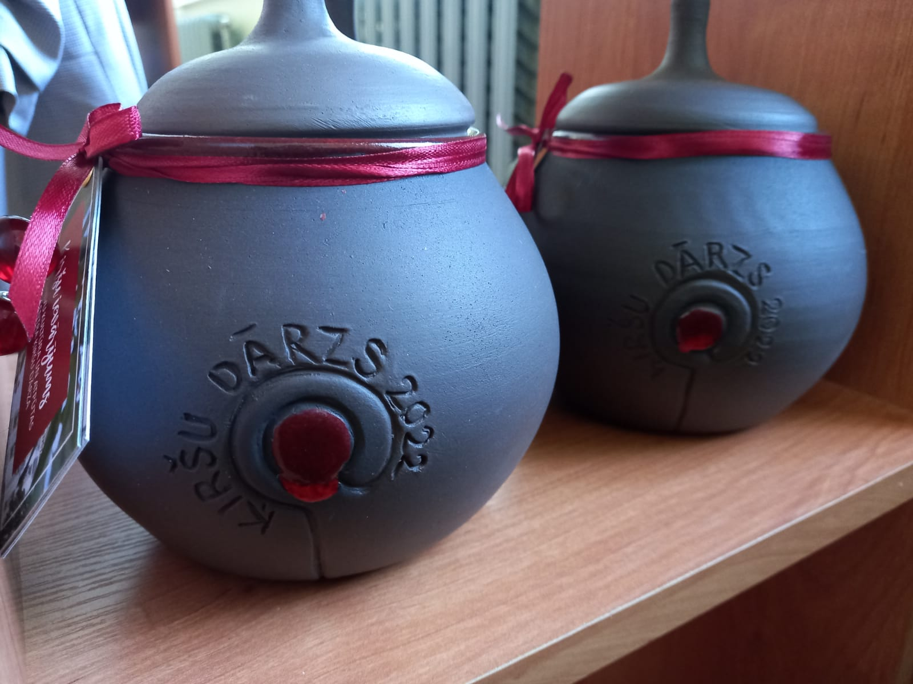
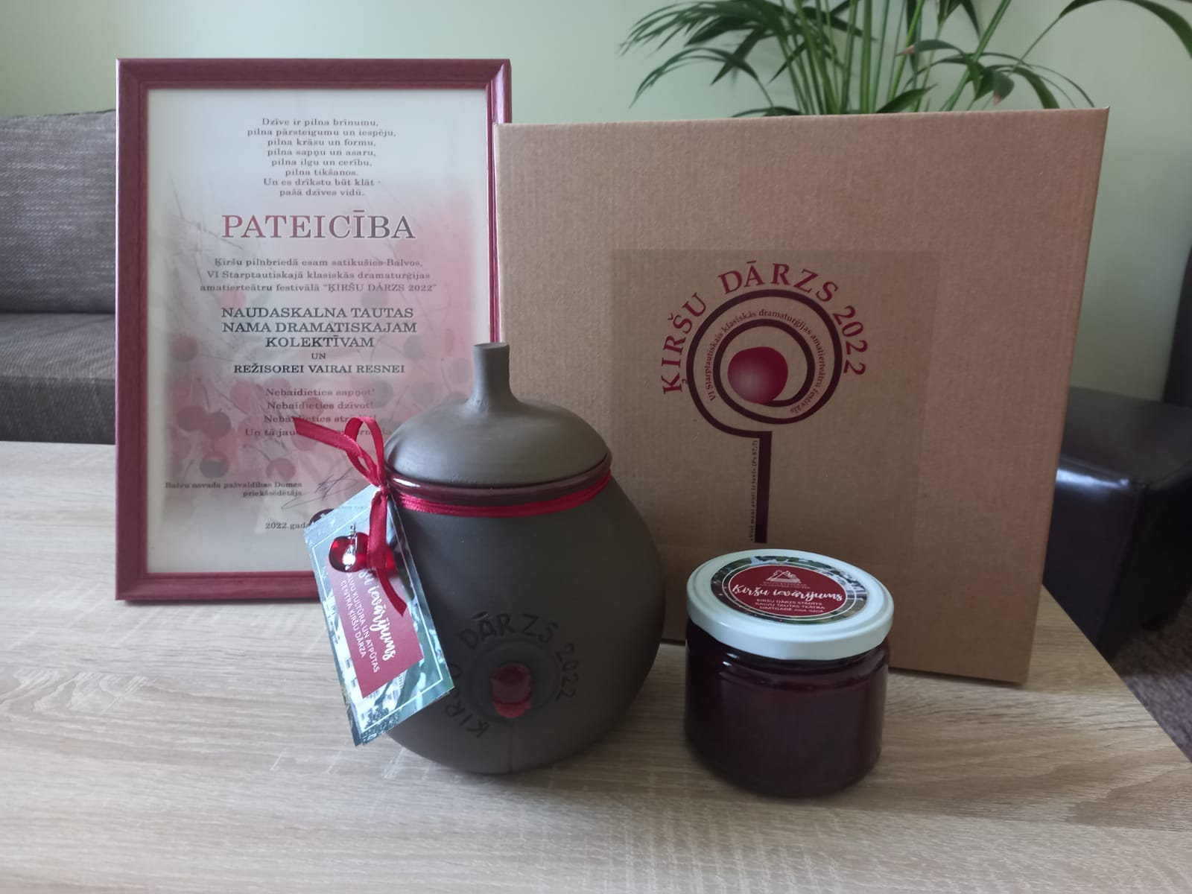
Balvas Teātriem

Slide 8
Publicitāte
Ziemeļlatgales laikraksts «Vaduguns»
Latvijas radio 1
Latvijas radio 2
Balvu novada ziņas
Latvijas Reģionālā televīzija
Balvi.LV
TravelNews.LV
Ogresteatris.LV
KasKurKad.LV
FaceBook/BalvuKAC
Instagram/BalvuKAC

